Slide 1
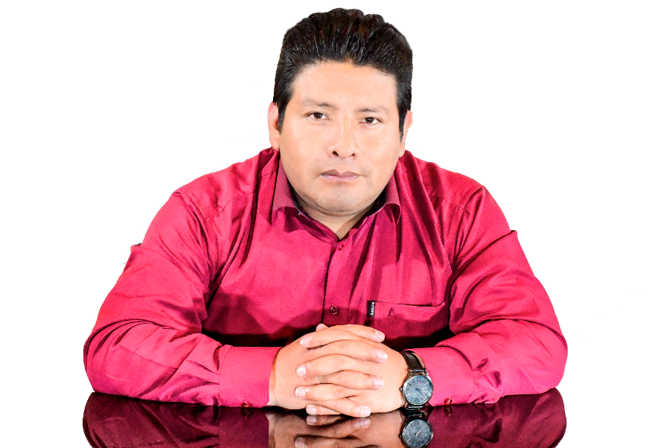
Servicio Departamental de Gestión Social
SEDEGES - La Paz
« 3er CURSO DE PADRES Y MADRES ADOPTIVOS» SEDEGES – UNIDAD DE CERTIFICACIONES BIOPSICOSOCIALES - 2023
Lic. Beatriz Churata Mamani
DIRECTORA TÉCNICA

Slide 2
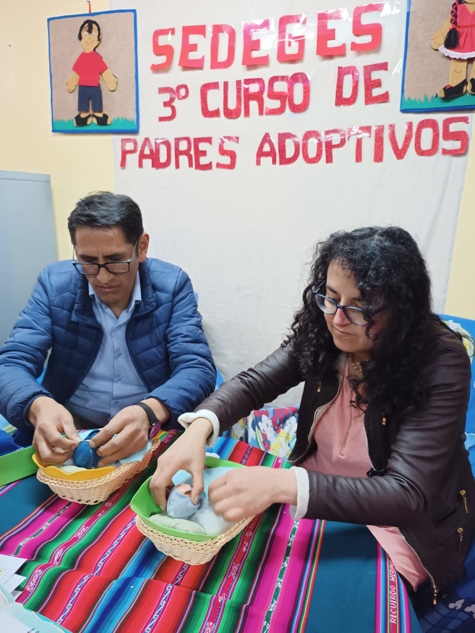
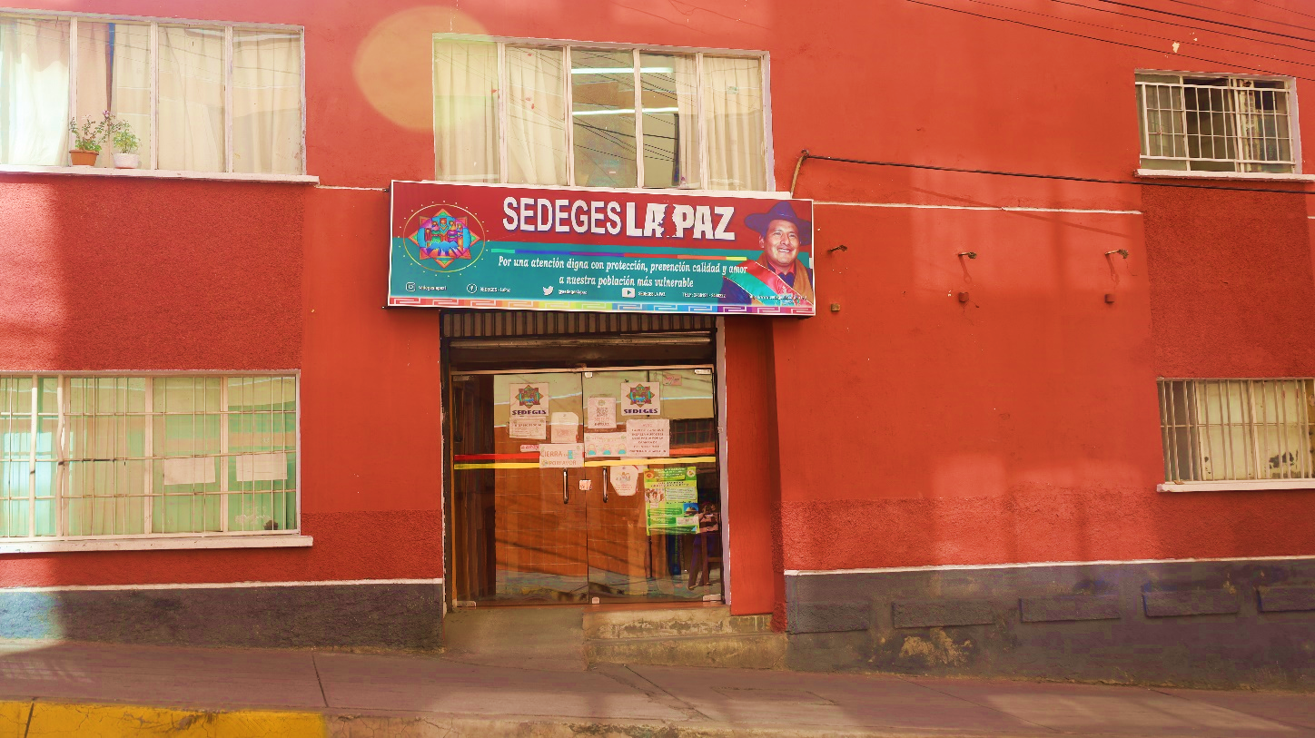
Foto de infraextructura
SERVICIO DEPARTAMENTAL DE GESTIÓN SOCIAL

Slide 3
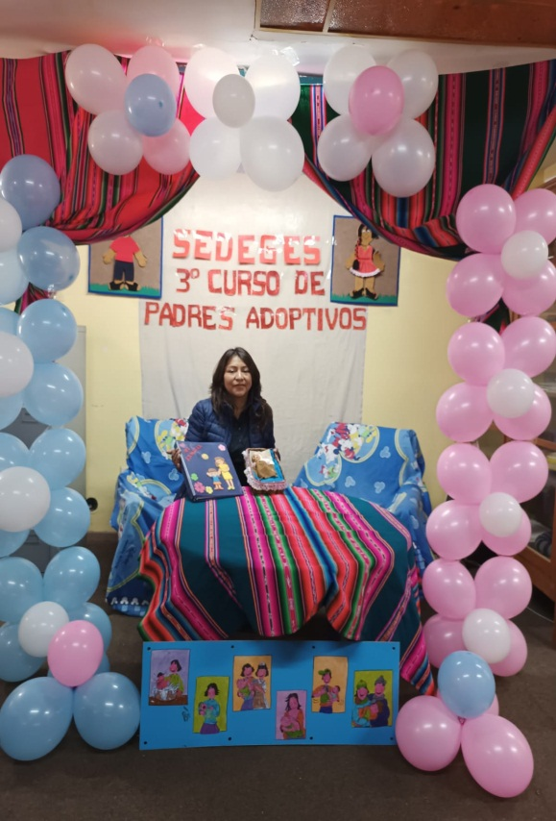
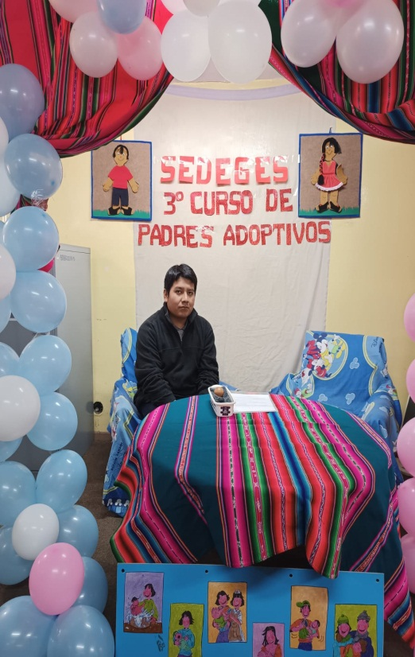
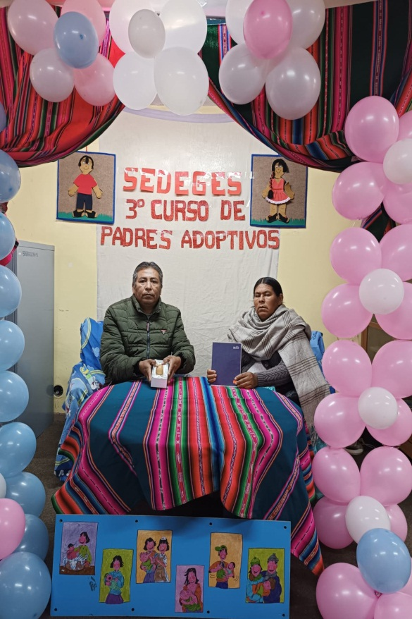
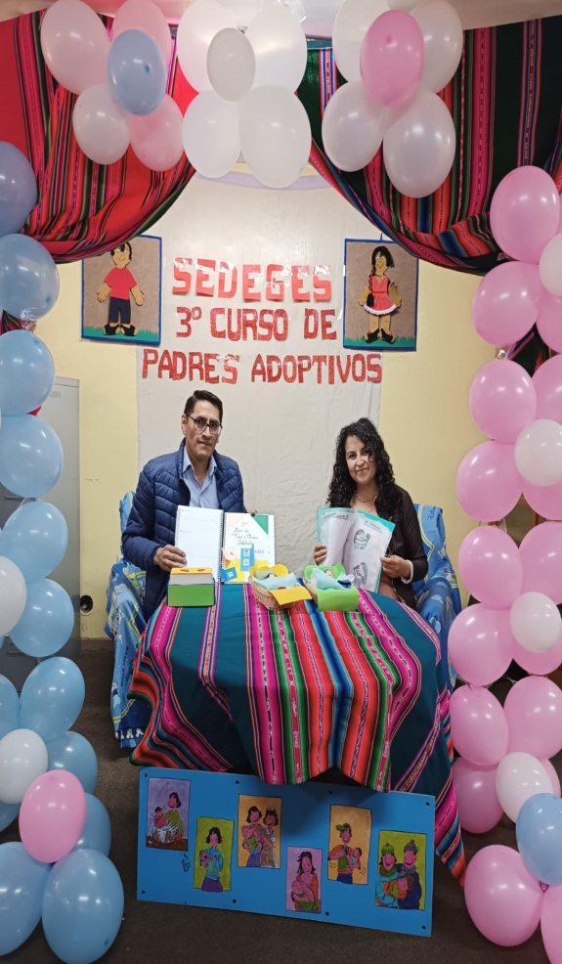
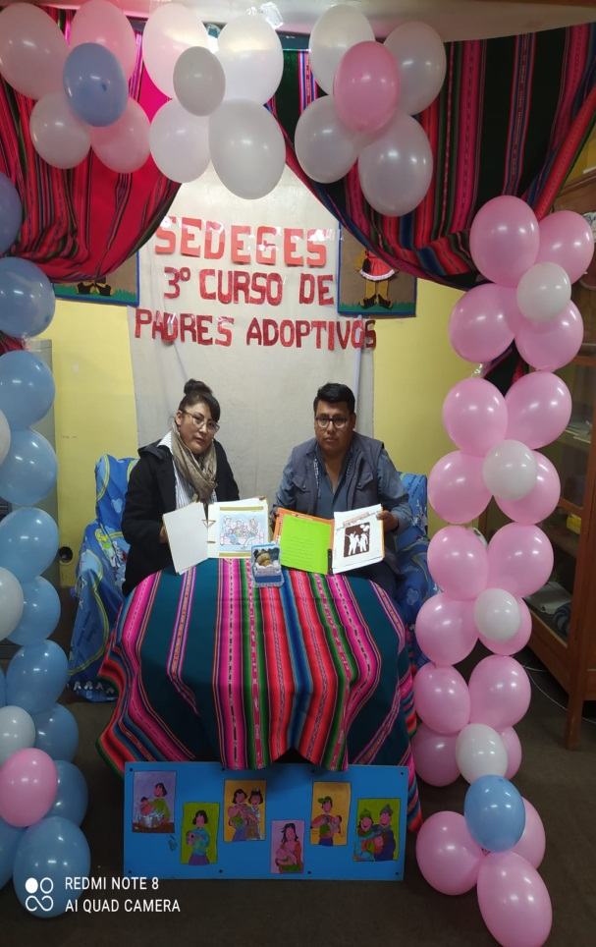
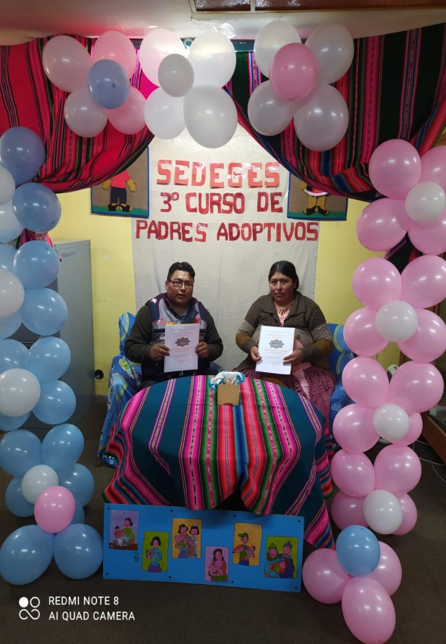
SEDEGES LA PAZ
«ADOPTAR ES UN VERBO, NO UN ADJETIVO»

Slide 4
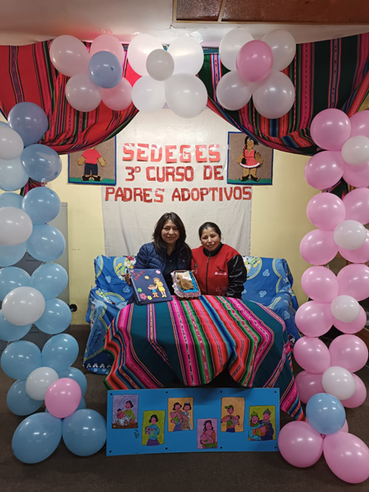
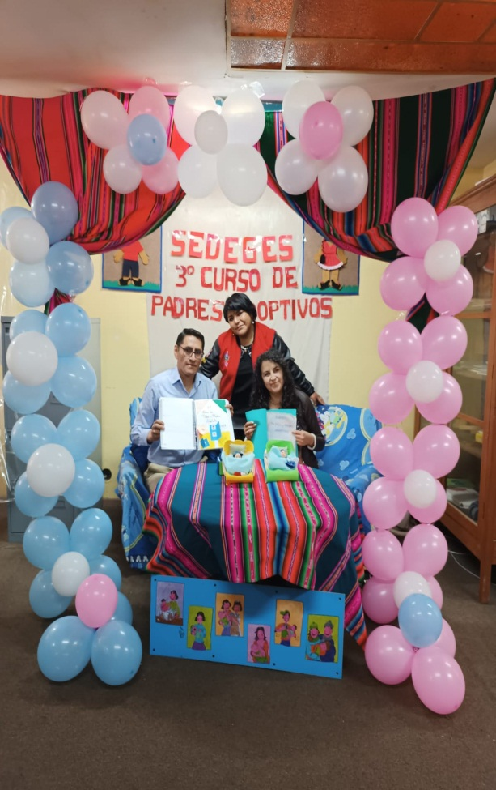
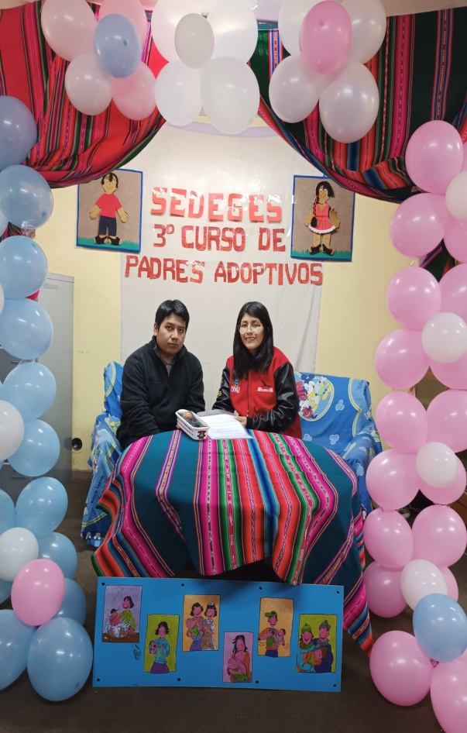
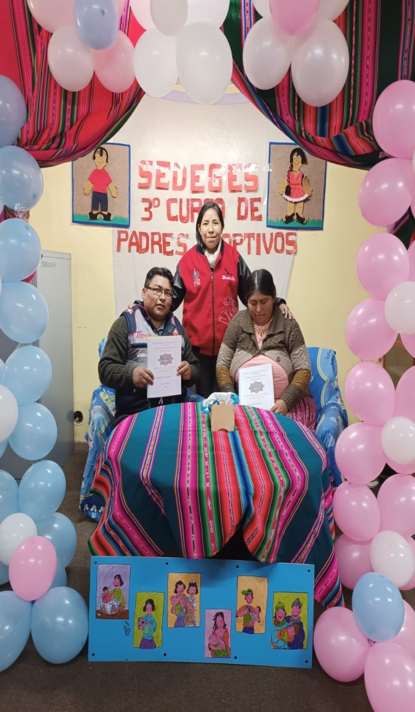
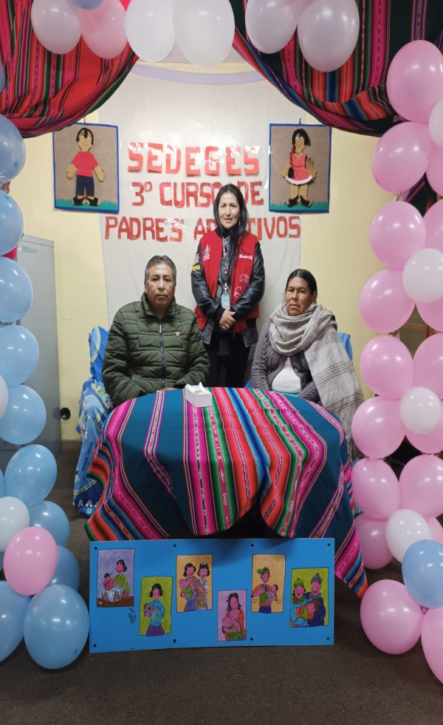
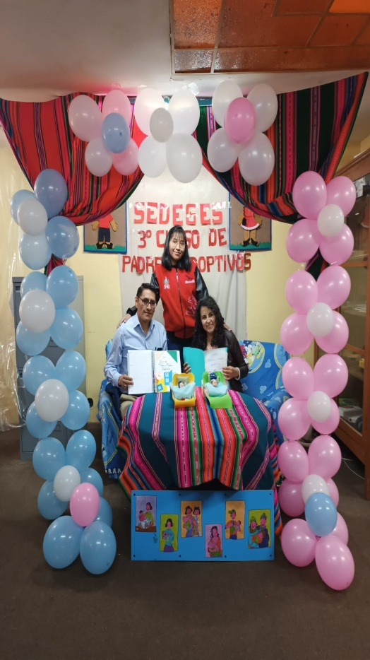
UN
DE
ACTO
AMOR

Slide 5
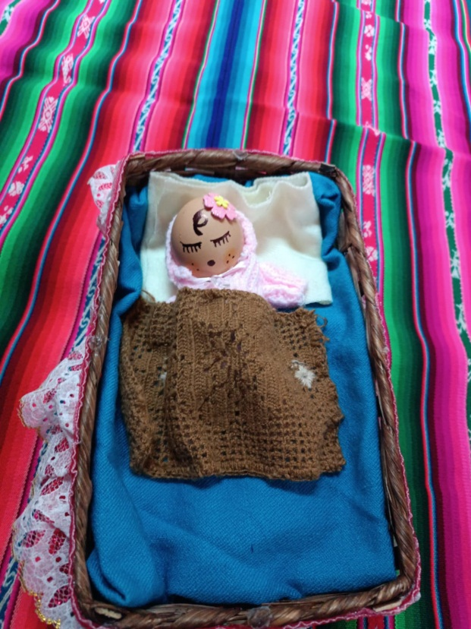
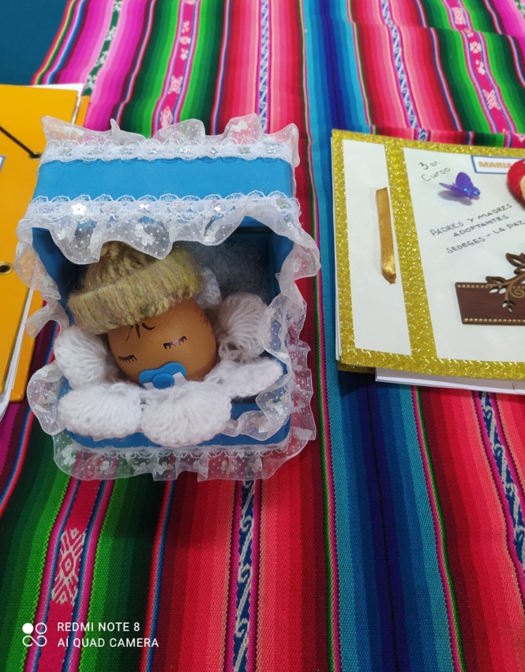
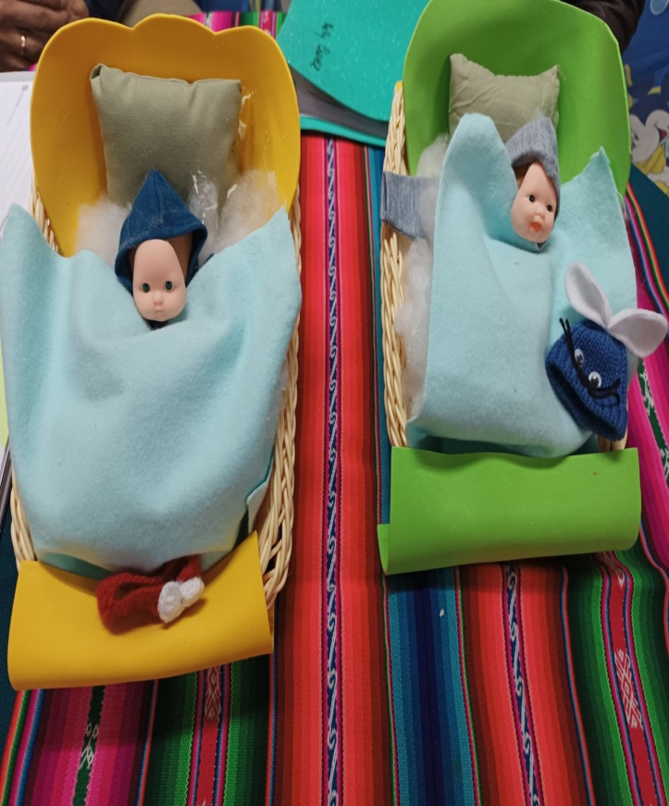
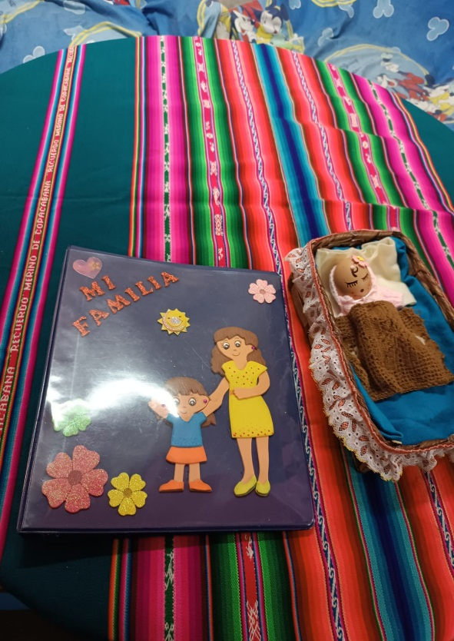
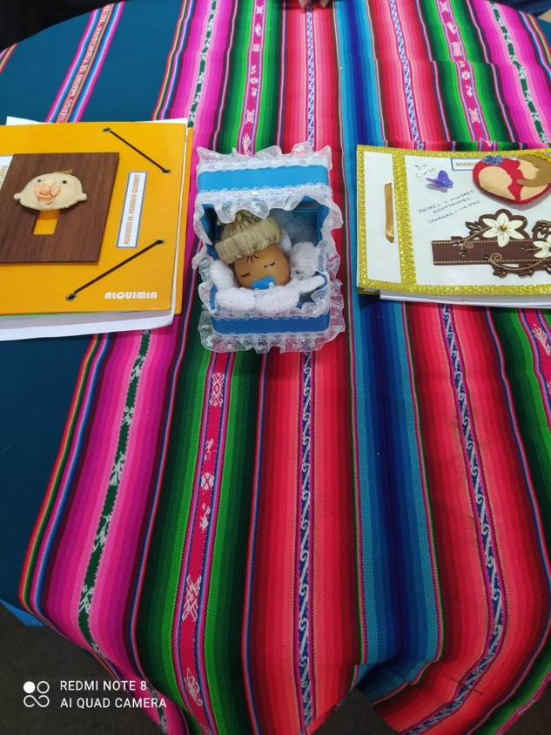
ACTIVIDADES REALIZADAS DENTRO EL CURSO

Slide 6
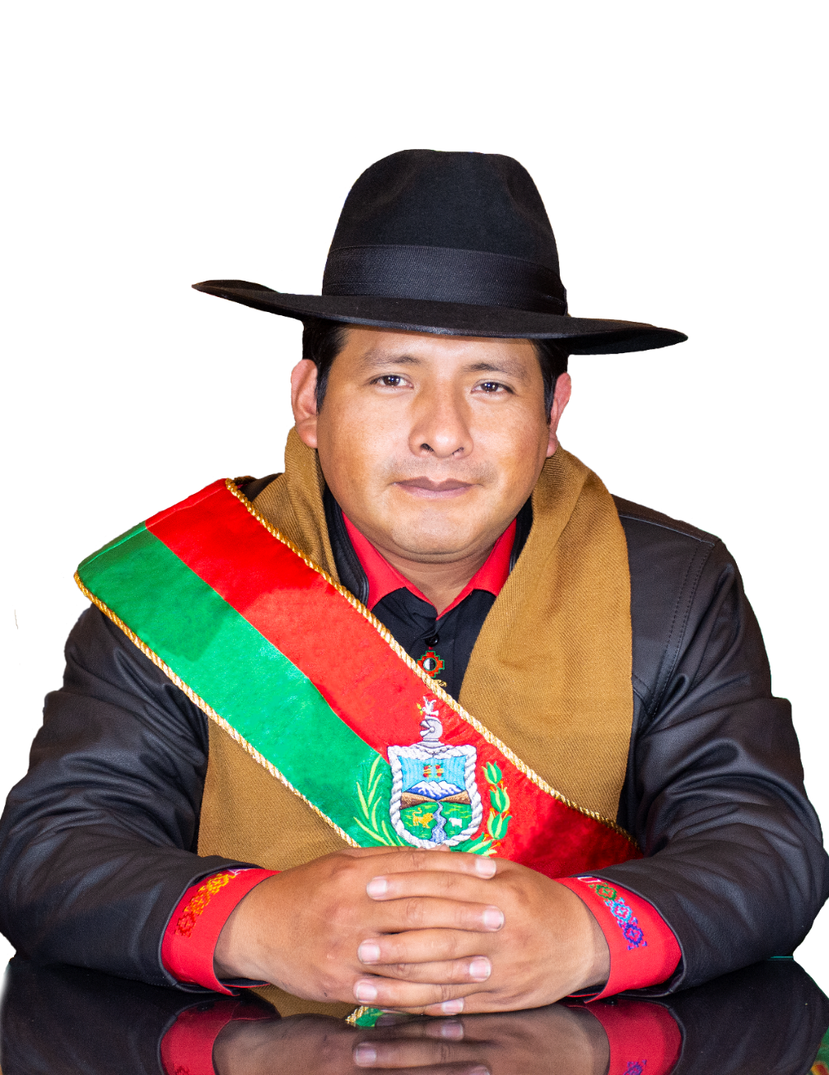
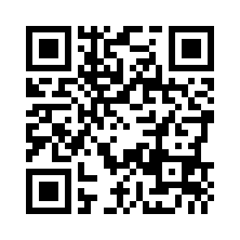
GESTIÓN TRANSPARENTE
www.sedegeslapaz.gob.bo
#SedegesLaPaz - 2 2488354

